Slide 1
Пән/Сынып: | 8 сынып Алгебра
Қай аптаның нешінші сабағы | 4-тоқсан, 5-сабақ
Тарау немесе бөлім атауы: | Теңсіздіктер
Сабақтың тақырыбы: | Квадрат теңсіздік.
Оқу мақсаты: | 8.2.2.8 Квадрат теңсіздіктерді шешу
Бағалау критерийі: | Квадрат теңсіздіктерді интервалдар әдісімен шешеді.

Slide 2
Квадрат теңсіздіктерді аралықтар (интервалдар) әдісімен шешу алгоритмі:
Берілген квадрат үшмүшенің нөлдерін табамыз;
Шыққан түбірлер арқылы берілген квадрат үшмүшені көбейткіштерге жіктейміз;
Түбірлерді сан осіне салып, пайда болған әрбір аралықта берілген квадрат үшмүшенің таңбаларын анықтаймыз;
Теңсіздіктің шартына сай жауабын жазамыз.

Slide 3


№1. Теңсіздікті шешіңіздер: (х+2)(х-3) $<$0.
Шешуі: (х+2)(х-3)= 0 х =- 2, х = 3.
Cыныппен жұмыс
+
-
+
-2
3
х
Бағалау критериі:
Квадрат теңсіздіктерді интервалдар әдісімен шешеді.
Жауабы. : $x∈\left(−2;3\right)$.

Slide 4
Cыныппен жұмыс
№2. Теңсіздікті интервалдар әдісімен шешіңіз:
Шешуі.
х = - 3, х = 2,5.
+
–
+
-3
2,5
x
Жауабы:

Slide 5
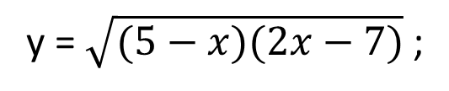


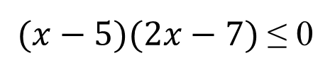
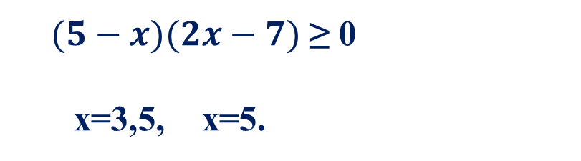
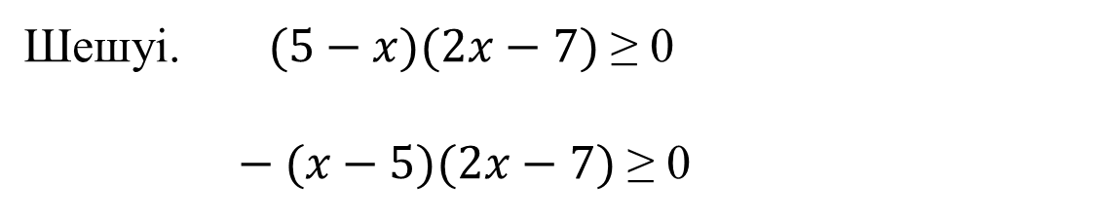
Cыныппен жұмыс
№3 Берілген функцияның анықталу облысын табыңыз.
y = $\sqrt{(5−x)(2x−7)}$;
$\text{Шешуі.} (5−x)(2x−7)$ ≥ 0
$− (x−5)(2x−7)$ ≥ 0
$(5−x)(2x−7)$ ≥ 0
х=3,5, x=5.
$(x−5)(2x−7)$ ≤ 0
-
+
-
х=3,5, x=5.
3,5
5
х
+
-
+
3,5
5
х
Жауабы:: $x∈\left[3,5;5\right]$.
Жауабы: $x∈\left[3,5;5\right]$.

Slide 6

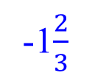
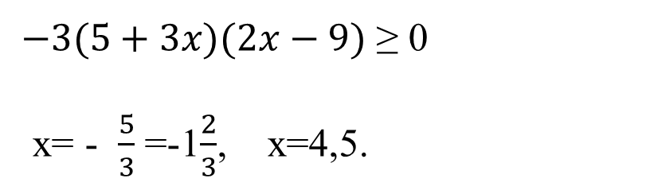
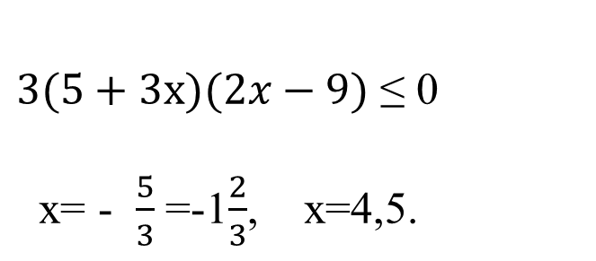
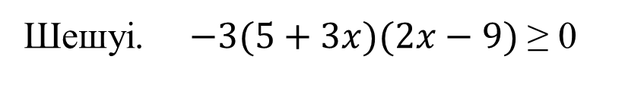
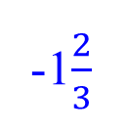

Жеке жұмыс
№4 Айнымалының қандай мәндерінде өрнектің мағынасы болады?
$\sqrt{−3(5+3x)(2x−9)}$
Шешуі. $−3(5+3x)(2x−9)$ ≥ 0
$−3(5+3x)(2x−9)$ ≥ 0
х= - $\frac{5}{3}$ =-1$\frac{2}{3}$, x=4,5.
$3(5+3х)(2x−9)$ ≤ 0
х= - $\frac{5}{3}$ =-1$\frac{2}{3}$, x=4,5.
-
+
-
-1$\frac{2}{3}$
4,5
х
+
-
+
-1$\frac{2}{3}$
4,5
х
Жауабы:$x∈[−\text{1}\frac{2}{3}\text{;} 4,5]$
Жауабы:$x∈[−\text{1}\frac{2}{3}\text{;} 4,5]$

Slide 7
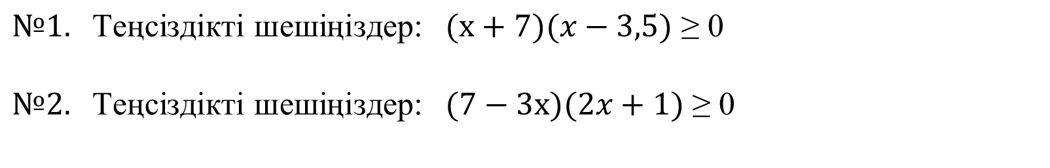
Жеке жұмыс
$$\text{№}\text{1}\text{. }\text{Теңсіздікті шешіңіздер:} (х+7)(x−3,5)\text{ ≥ 0}$$
$$\text{№}\text{2}\text{. }\text{Теңсіздікті шешіңіздер:} (7−3х)(2x+1)\text{ ≥ 0}$$

